Slide 1
«Школу будущего строим вместе»
Сделала:
Ученица 10а класса
МОУ СОШ №56
Голова Анна

Slide 2
Я считаю что школа будущего должна быть как наша школа №56
Она должна иметь отличный педагогический коллектив
В школе должны быть классы, которые имеют свою специфику: эстетические, охраны зрения, математические, профильные.
В школе должен быть Центр дополнительного образования, в котором оказываются бесплатные и платные образовательные услуги.

Slide 3
В школе ребенок должен иметь возможность участвовать в различных мероприятиях, а так же в городских, областных и всероссийских олимпиадах.

Slide 4
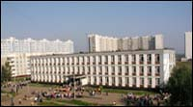
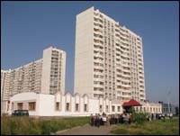
Школа № 56
Центр дополнительного образования

Slide 5
Обращение к родителям, дети которых через 5 лет пойдут в нашу школу
Дорогие родители отдавая своего ребенка в нашу замечательную школу, вы делаете правильный выбор: он вырастит образованным человеком, может развивать свои таланты, и по этому учеба будет ему в радость!

